Slide 1






Työ ja palkka ihmisoikeutena

Slide 2

Suomen laki määrää,
että kaikilla täällä asuvilla ihmisillä
on oikeus työhön ja koulutukseen.
Suomen Leijona puolustaa vammaisten oikeuksia

Slide 3
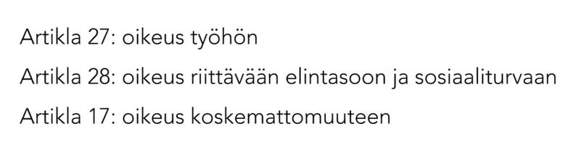
Yhdistyneiden kansakuntien yleissopimus vammaisten henkilöiden oikeuksista

Slide 4
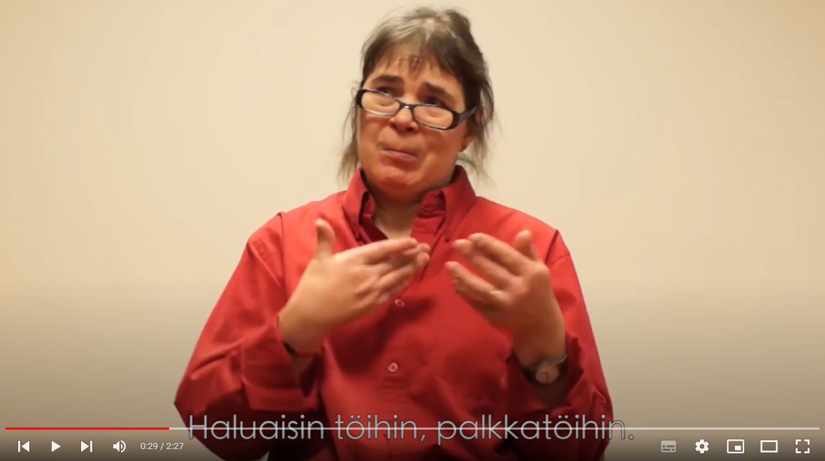
Teen työtä, olen tarpeellinen, ja rahani riittävät
Me Itse ry:n video työunelmista:
https://www.youtube.com/watch?v=h_v7AaGEyVY

Slide 5
Oikeus työhön ja sosiaaliturvaan
Vammaisilla ihmisillä on sama oikeus tehdä työtä kuin muilla. Avoimilla työmarkkinoilla vammaisille on myös taattava samanlaiset työehdot kuin muille. Heidän työolonsa on oltava yhtä hyvät kuin muilla.
Vammaisilla on oikeus olla jäsenenä ammattiyhdistyksessä ja saada työhönsä jatkokoulutusta. Työolosuhteisiin tulee tehdä kohtuulliset muutokset.
Vammaisilla on oikeus sosiaaliturvaan ilman syrjintää. Vammaisilla ja heidän perheillään on oikeus riittävään elintasoon: ruokaan, vaatetukseen, asuntoon ja terveyspalveluihin.

Slide 6

YK:n vammaissopimus selkokielellä
Klikkaa nettiin

